Slide 1
Servlet基础知识
整理：赖贵阳
QQ：1058378595

Slide 2
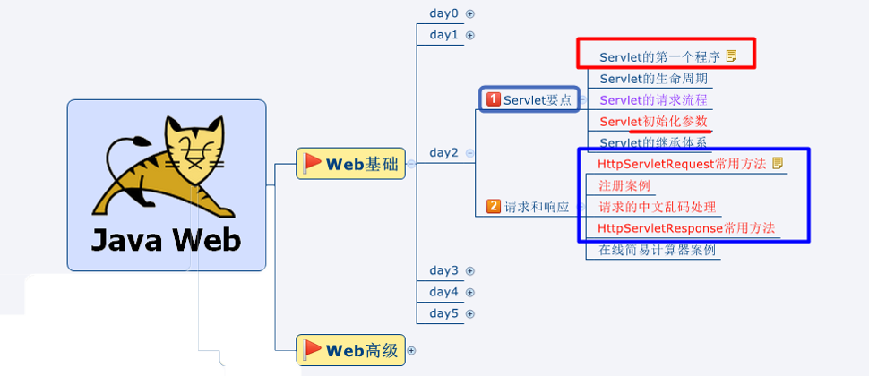
本章内容

Slide 3
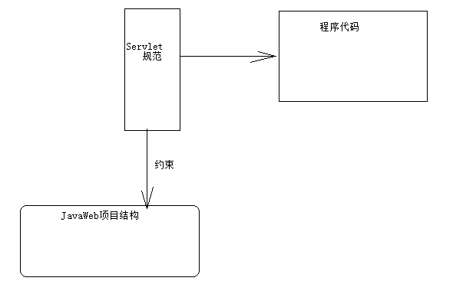
Servlet概述
JavaEE中的一种规范,也是一种组件.
在Java中最小的程序单元就是类,Servlet其实就是一种特殊的类.
特殊在必须遵循Servlet规范(接口).

Slide 4
Servlet是什么
Java Servlet 是运行在 Web 服务器或应用服务器上的程序，它是作为来自 Web 浏览器或其他 HTTP 客户端的请求和 HTTP 服务器上的数据库或应用程序之间的中间层。
使用 Servlet，您可以收集来自网页表单的用户输入，呈现来自数据库或者其他源的记录，还可以动态创建网页。
Java Servlet 通常情况下与使用 CGI（Common Gateway Interface，公共网关接口）实现的程序可以达到异曲同工的效果。但是相比于 CGI，Servlet 有以下几点优势：
1、性能明显更好。
2、Servlet 在 Web 服务器的地址空间内执行。这样它就没有必要再创建一个单独的进程来
处理每个客户端请求。
3、Servlet 是独立于平台的，因为它们是用 Java 编写的。
4、服务器上的 Java 安全管理器执行了一系列限制，以保护服务器计算机上的资源。因此，
Servlet 是可信的。
5、Java 类库的全部功能对 Servlet 来说都是可用的。它可以通过 sockets 和 RMI 机制
与 applets、数据库或其他软件进行交互

Slide 5
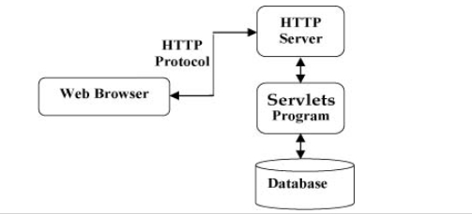
Servlet 架构

Slide 6
Servlet 任务
读取客户端（浏览器）发送的显式的数据。这包括网页上的 HTML 表单，或者也可以是来自 applet 或自定义的 HTTP 客户端程序的表单。
读取客户端（浏览器）发送的隐式的 HTTP 请求数据。这包括 cookies、媒体类型和浏览器能理解的压缩格式等等。
处理数据并生成结果。这个过程可能需要访问数据库，执行 RMI 或 CORBA 调用，调用 Web 服务，或者直接计算得出对应的响应。
发送显式的数据（即文档）到客户端（浏览器）。该文档的格式可以是多种多样的，包括文本文件（HTML 或 XML）、二进制文件（GIF 图像）、Excel 等。
发送隐式的 HTTP 响应到客户端（浏览器）。这包括告诉浏览器或其他客户端被返回的文档类型（例如 HTML），设置 cookies 和缓存参数，以及其他类似的任务。

Slide 7
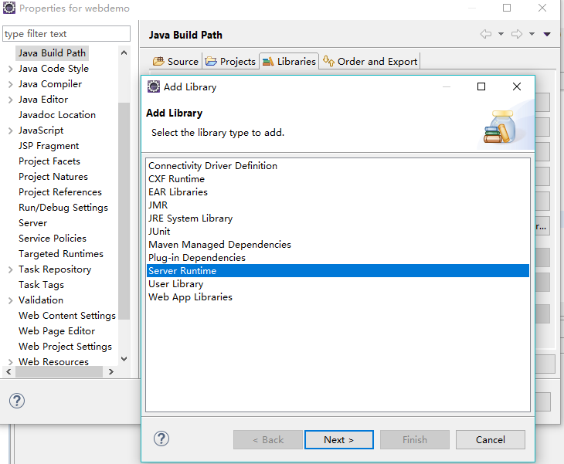
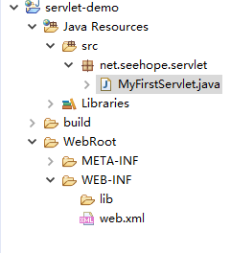
Servlet的第一个程序
1、创建JavaWeb项目
2、导入Tomcat的依赖包
3、编写Servlet（代码详情看备注）
4、配置xml文件
Notes:
package net.seehope.servlet;
import java.io.IOException;
import javax.servlet.ServletException;
import javax.servlet.http.HttpServlet;
import javax.servlet.http.HttpServletRequest;
import javax.servlet.http.HttpServletResponse;
/**
*
* @author lxgy
* ============
* 我的第一个Servlet.
* url:/*
*
*/
public class MyFirstServlet extends HttpServlet {
/**
*
*/
private static final long serialVersionUID = 1L;
@Override
protected void service(HttpServletRequest request, HttpServletResponse response)
throws ServletException, IOException {
// TODO Auto-generated method stub
response.getWriter().print("my first servlet~");
}
}
配置文件：
<?xml version="1.0" encoding="UTF-8"?>
<web-app xmlns:xsi="http://www.w3.org/2001/XMLSchema-instance"
xmlns="http://xmlns.jcp.org/xml/ns/javaee"
xsi:schemaLocation="http://xmlns.jcp.org/xml/ns/javaee http://xmlns.jcp.org/xml/ns/javaee/web-app_3_1.xsd"
id="WebApp_ID" version="3.1">
<display-name>servlet-demo</display-name>
<welcome-file-list>
<welcome-file>index.html</welcome-file>
<welcome-file>index.htm</welcome-file>
<welcome-file>index.jsp</welcome-file>
<welcome-file>default.html</welcome-file>
<welcome-file>default.htm</welcome-file>
<welcome-file>default.jsp</welcome-file>
</welcome-file-list>
<servlet>
<servlet-name>MyFirstServlet</servlet-name>
<servlet-class>net.seehope.servlet.MyFirstServlet</servlet-class>
</servlet>
<servlet-mapping>
<servlet-name>MyFirstServlet</servlet-name>
<url-pattern>/*</url-pattern>
</servlet-mapping>
</web-app>

Slide 8
我的第一个Servlet
Tomcat服务器是Servlet容器:
容器:负责了容器内对象的生命周期维护工作.
创建对象-->初始化操作--->使用对象调用方法-->销毁操作--->GC
非法的url-pattern:没有以 / 打头.

Slide 9
Servlet的生命周期
Servlet 生命周期可被定义为从创建直到毁灭的整个过程。以下是 Servlet 遵循的过程：
Servlet 通过调用 init () 方法进行初始化。
Servlet 调用 service() 方法来处理客户端的请求。
Servlet 通过调用 destroy() 方法终止（结束）。
最后，Servlet 是由 JVM 的垃圾回收器进行垃圾回收的。

Slide 10
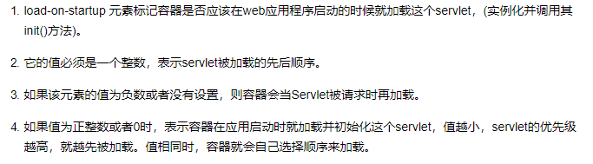
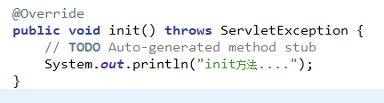
Servlet生命周期--init() 方法
init 方法被设计成只调用一次。它在第一次创建 Servlet 时被调用，在后续每次用户请求时不再调用。因此，它是用于一次性初始化
Servlet 创建于用户第一次调用对应于该 Servlet 的 URL 时，但是您也可以指定 Servlet 在服务器第一次启动时被加载。
当用户调用一个 Servlet 时，就会创建一个 Servlet 实例，每一个用户请求都会产生一个新的线程，适当的时候移交给 doGet 或 doPost 方法。init() 方法简单地创建或加载一些数据，这些数据将被用于 Servlet 的整个生命周期。

Slide 11
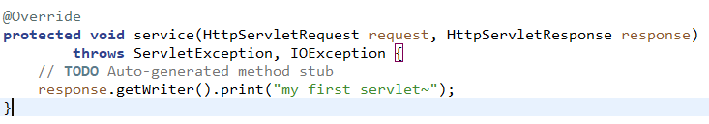
Servlet生命周期--service() 方法
service() 方法是执行实际任务的主要方法。Servlet 容器（即 Web 服务器）调用 service() 方法来处理来自客户端（浏览器）的请求，并把格式化的响应写回给客户端。
每次服务器接收到一个 Servlet 请求时，服务器会产生一个新的线程并调用服务。service() 方法检查 HTTP 请求类型（GET、POST、PUT、DELETE 等），并在适当的时候调用 doGet、doPost、doPut，doDelete 等方法。
service() 方法由容器调用，service 方法在适当的时候调用 doGet、doPost、doPut、doDelete 等方法

Slide 12
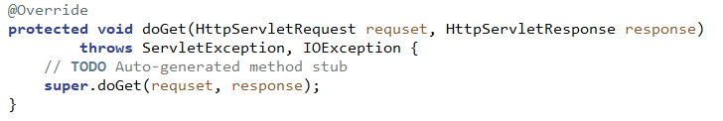
doGet() 方法
GET 请求来自于一个 URL 的正常请求，或者来自于一个未指定 METHOD 的 HTML 表单，它由 doGet() 方法处理

Slide 13
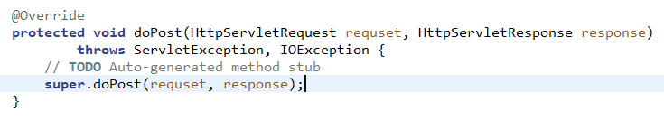
doPost() 方法
POST 请求来自于一个特别指定了 METHOD 为 POST 的 HTML 表单，它由 doPost() 方法处理。

Slide 14
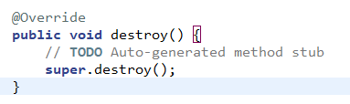
Servlet生命周期--destroy() 方法
destroy() 方法只会被调用一次，在 Servlet 生命周期结束时被调用。destroy() 方法可以让您的 Servlet 关闭数据库连接、停止后台线程、把 Cookie 列表或点击计数器写入到磁盘，并执行其他类似的清理活动。
在调用 destroy() 方法之后，servlet 对象被标记为垃圾回收。

Slide 15
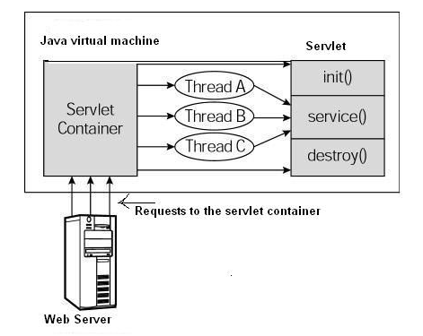
架构图
第一个到达服务器的 HTTP 请求被委派到 Servlet 容器。
Servlet 容器在调用 service() 方法之前加载 Servlet。
然后 Servlet 容器处理由多个线程产生的
多个请求，每个线程执行一个单一的
Servlet 实例的service() 方法。

Slide 16
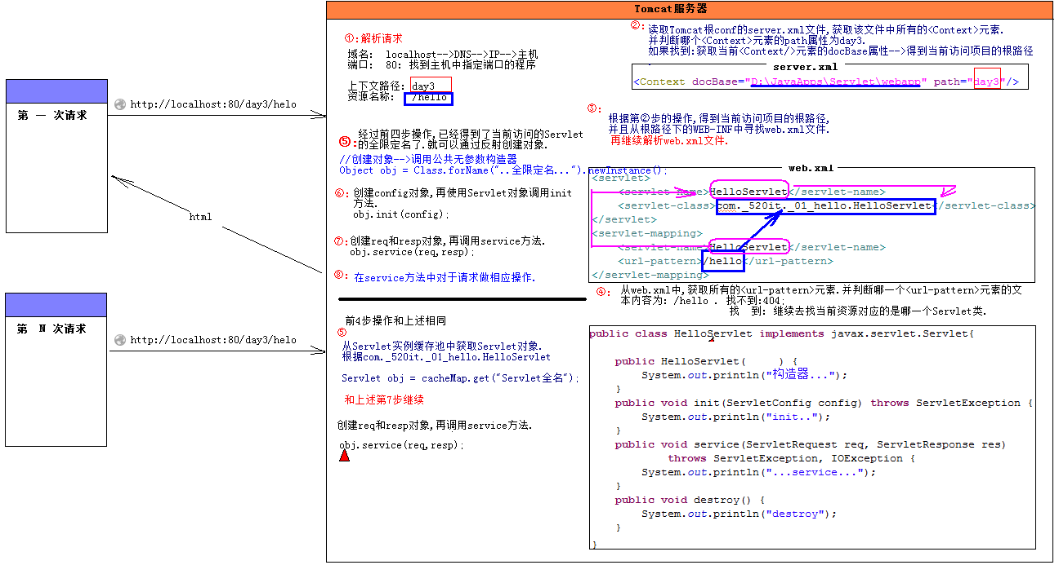
Servlet的请求流程

Slide 17
Servlet初始化参数
ServletConfig接口:表示Servlet的配置对象,提供了四个方法用于获取当前Servlet的配置信息.
ServletConfig对象是有容器(Tomcat)创建的,我们就只管用.
四个方法:
String getServletName(): 获取<servlet-name>的文本内容.
ServletContext getServletContext():获取当前Servlet的上下文对象,当前应用对象.
String getInitParameter(String paranName):根据指定的初始化参数名称获取对应的初始化参数值.
Enumeration<String> getInitParameterNames():获取所有的初始化参数的名字.

Slide 18
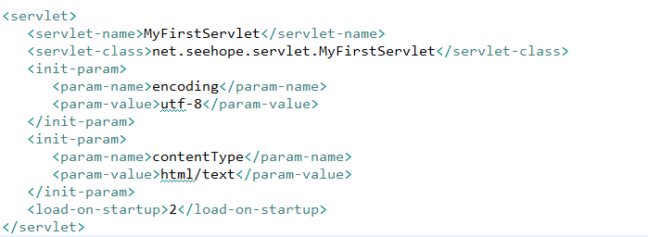
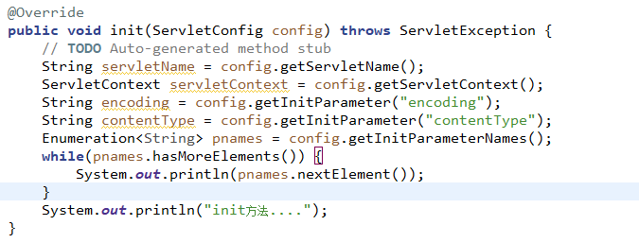
ServletConfig

Slide 19
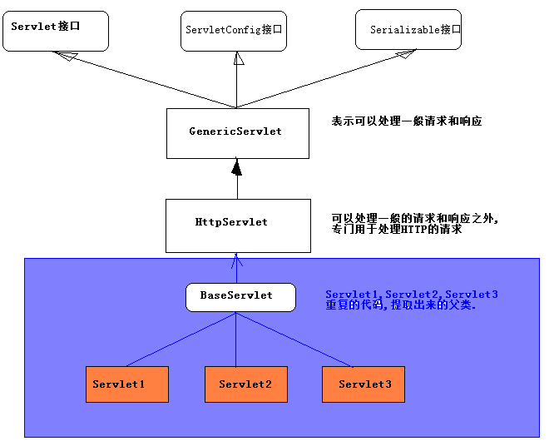
Servlet的继承体系

Slide 20
HttpServletRequest常用方法
ServletRequest接口:表示Servlet的请求对象,包含了处理请求的方法.
HttpServletRequest接口:是ServletRequest接口的子接口,支持Http的请求处理.
HTTP请求:包含三部分(请求行,请求头,请求实体).
HttpServletRequest中就提供了获取HTTP请求信息的所有的方法.
常用方法:
1、String getMethod():返回请求方式：如GET/POST
2、String getContextPath():返回请求URL所属Web应用的路径。路径以"/"开头
3、String getRequestURI():返回请求行中的资源名字部分:如/test/index.html
4、StringBuffer getRequestURL():返回浏览器地址栏信息
5、String getRemoteAddr():返回发出请求的客户机的IP地址
6、String getHeader(String name):根据指定的请求头名称获取对应的请求头的值.

Slide 21
HttpServletRequest常用方法
获取请求参数(重要)
String getParameter(String name):返回指定名字参数的值。
String[] getParameterValues(String name):返回指定名字参数的多个参数值。
Enumeration<String> getParameterNames():返回所有参数名的Enumeration对象。
Map<String,String[]> getParameterMap():返回所有的参数和值所组成的Map对象。

Slide 22
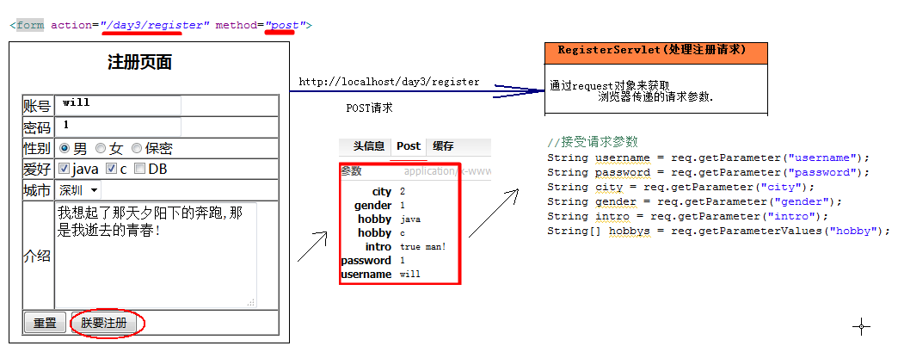
注册案例

Slide 23
请求的中文乱码处理
请求参数中带有中文会出现乱码问题:
为什么会出现中文乱码问题:
Tomcat的默认编码使用的ISO-8859-1,不支持中文.
原因是:服务端把二进制数据转换为String的时候,使用了ISO-8859-1来编码.
解决方案:针对于POST和GET方式都起作用.
1):先按照ISO-8859-1把乱码的数据恢复成二进制格式(byte数组).
byte [] data= username.getBytes("ISO-8859-1");
2):使用UTF-8对二进制数据重新编码.
username = new String(data,"UTF-8");
试想如果表单中的数据比较多,那么就得处理N次解码,再编码

Slide 24
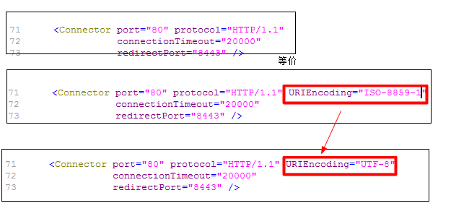
请求的中文乱码处理
针对于POST请求,不包括GET请求:
在获取任意参数之前,设置请求的编码: req.setCharacterEncoding("UTF-8");
针对GET请求:
修改Tomcat中默认的处理GET请求的编码(了解),仅仅只对GET方式有效..
Tomcat根/conf/server.xml,在修改端口的那一行(71行);

Slide 25
HttpServletResponse常用方法
1、ServletResponse接口:处理一般的响应操作,包含处理响应操作的方法.
2、HttpServletResponse接口:处理HTPP的响应操作,包含了处理HTTP响应的方法.
HttpServletResponse是ServletResponse的子接口.

Slide 26
HttpServletResponse常用方法
常用方法:
获取输出流对象:
获取字节输出流: OutputStream out = resp.getOutputStream();(文件下载使用)
获取字符输出流: PrintWriter out = resp.getWriter();
注意: resp.getWriter()和resp.getOutputStream(),只能调用一个方法,否则报错.
设置响应时的编码:必须在获取输出流之前设置.
response.setCharacterEncoding("UTF-8");
设置响应输出的MIME类型:
response.setContentType("text/html");
上述两行代码可以合体,同时设置响应的MIME类型和编码:
response.setContentType("text/html;charset=utf-8");

